Slide 1
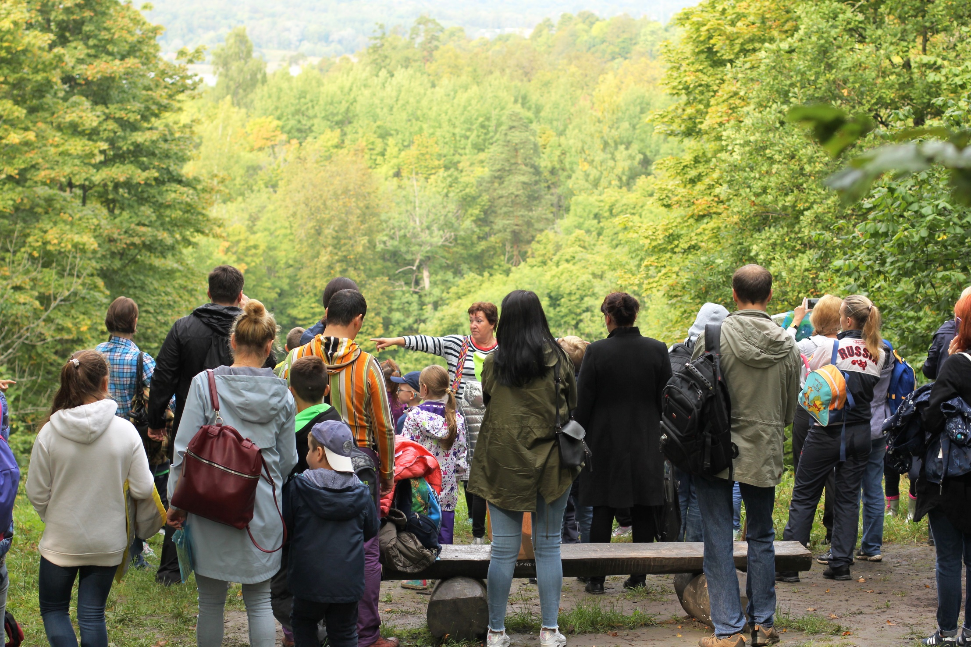
Государственное бюджетное дошкольное образовательное учреждение
центр развития ребенка – детский сад № 33
Красносельского района Санкт-Петербурга
Экспедиция – форма организации исследовательской деятельности всех участников образовательного процесса
Авторы: И.В. Сермус
О.С. Болознева
О.А. Михайлова

Slide 2
Метод «Мозговой штурм»
Идеи
Экспедиция!

Slide 3
Актуальность:
Речевое развитие
Эколого –краеведческая
Экспедиция
Познавательное
развитие
Социально- коммуникативное
Художественно- эстетическое развитие
Физическое развитие

Slide 4
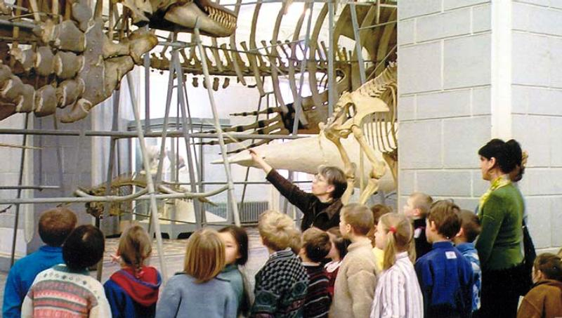
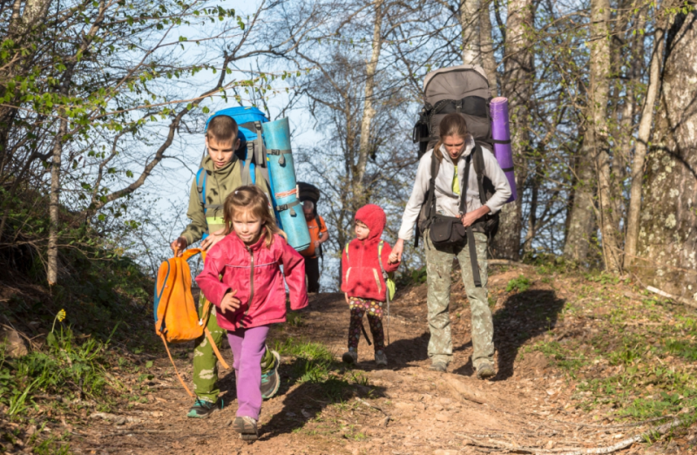
Отличия экспедиции от экскурсии и походов :
Экскурсия – посещение достопримечательных объектов
Поход- это путешествие организованной группы туристов с использованием активных форм передвижения по определенному маршруту
По сравнению с экскурсиями и походами экспедиции имеют более сложный и многоуровневый характер

Slide 5
Эколого-краеведческая экспедиция является эффективным сочетанием образовательного процесса и отдыха.
Программа эколого-краеведческой экспедиции включает в себя изучение экологических особенностей тех мест, по которым она проходит, оценку культурного ландшафта этой территории в ходе индивидуальной и групповой исследовательской деятельности

Slide 6
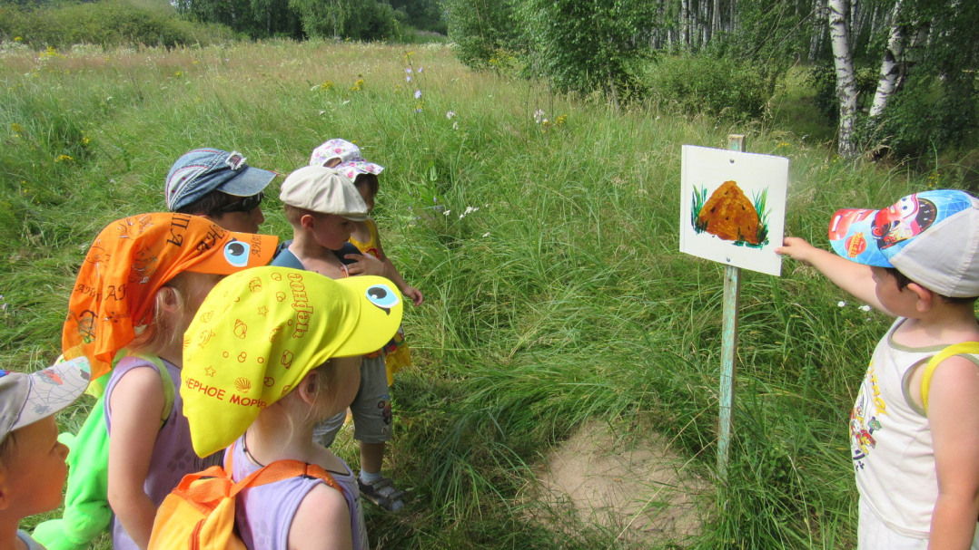
Экспедиция-
это специфическое путешествие, которое проводится с исследовательской целью
В основе экспедиции лежат слова «искать» и «открывать» - узнавать что-то новое

Slide 7
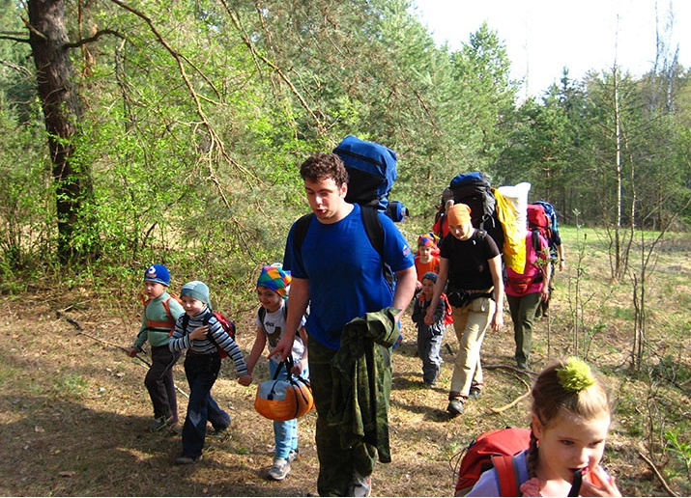
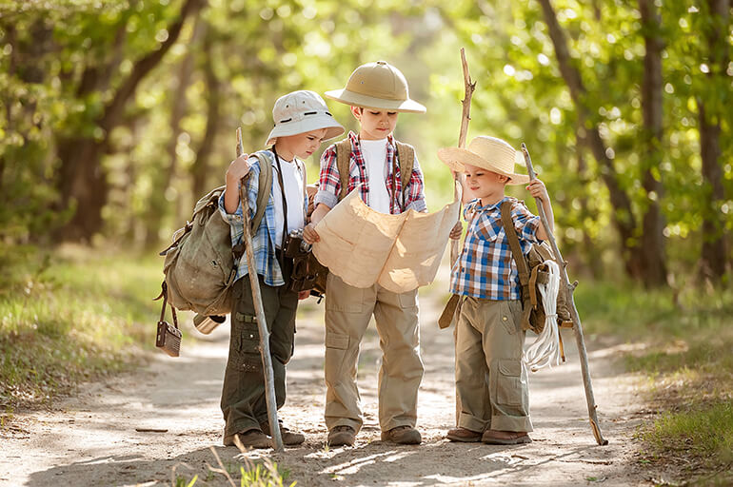
Цели экспедиции:
изучение природы родного края
более детальное ознакомление с
представителями флоры и фауны
определенного региона: найти ответы на поставленные вопросы, накопить информацию, научиться наблюдать
исследования географического характера
Специальное снаряжение

Slide 8
5 этапов экспедиции:
Выбор темы исследования
Определение задач и плана работы
Работа по основному заданию экспедиции
Оценка знаний по выбранной теме
Оформление итогов работы
Notes:
Экспедиции, путешествия, прогулки, походы, экскурсии – все это можно считать формами одного вида человеческой деятельности, туризма. Правда, в этом перечне стоит выделить лишь один пункт – экспедицию. Ведь она существенно отличается от всех остальных форм. Если туристический поход ставит перед собой цель пройти определенный маршрут, а экскурсия – посетить набор конкретных достопримечательностей, то совсем иные задачи ставит перед собой

Slide 9
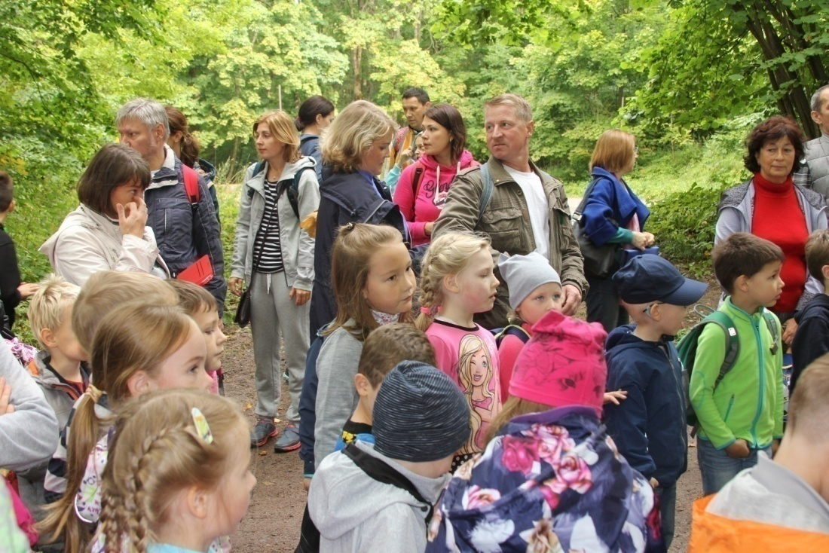
Эколого-краеведческая экспедиция на Дудергофские высоты обладает уникальной возможностью для ознакомления с особо охраняемыми природными территориями Цель экспедиции: Формирование устойчивого исследовательского интереса к изучению родного края, бережного отношения к его историческому, природному и культурному наследию
Экспедиция на Дудергофские высоты
Участники: педагоги – 5 человек
воспитанники- 52 человека
Родители- 45 человек

Slide 10
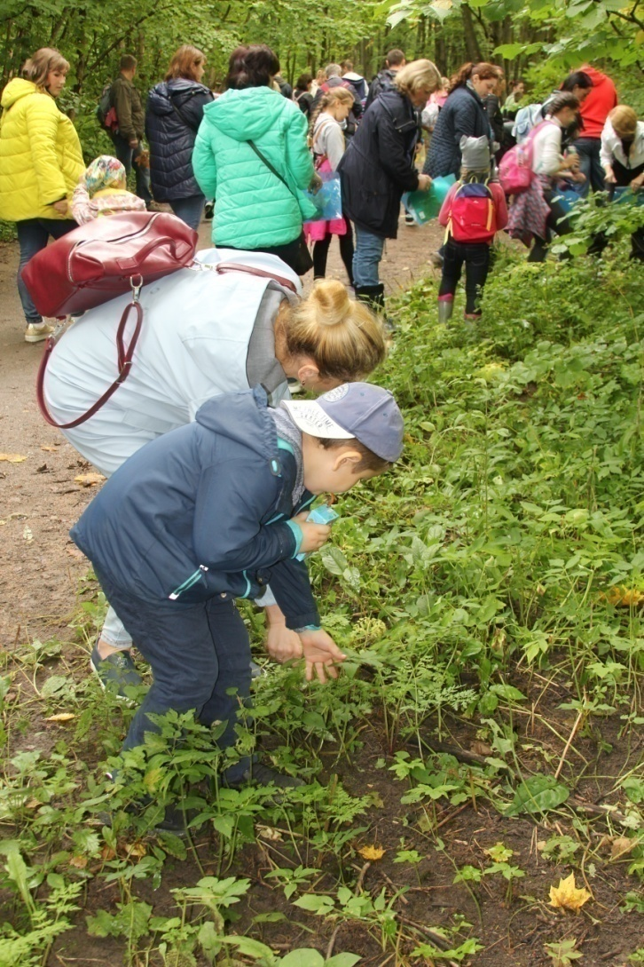
Задачи экспедиции:
1. Формирование навыков экологической, исследовательской деятельности
2. Наблюдение экологического состояния местности на маршруте следования
3. Ознакомление с особенностями ландшафта
4. Развитие способности дошкольников самостоятельно добывать знания в полевых условиях
5.Освоение навыков передвижения по возвышенности
6. Развитие социально-коммуникативных навыков в процессе коллективной деятельности

Slide 11
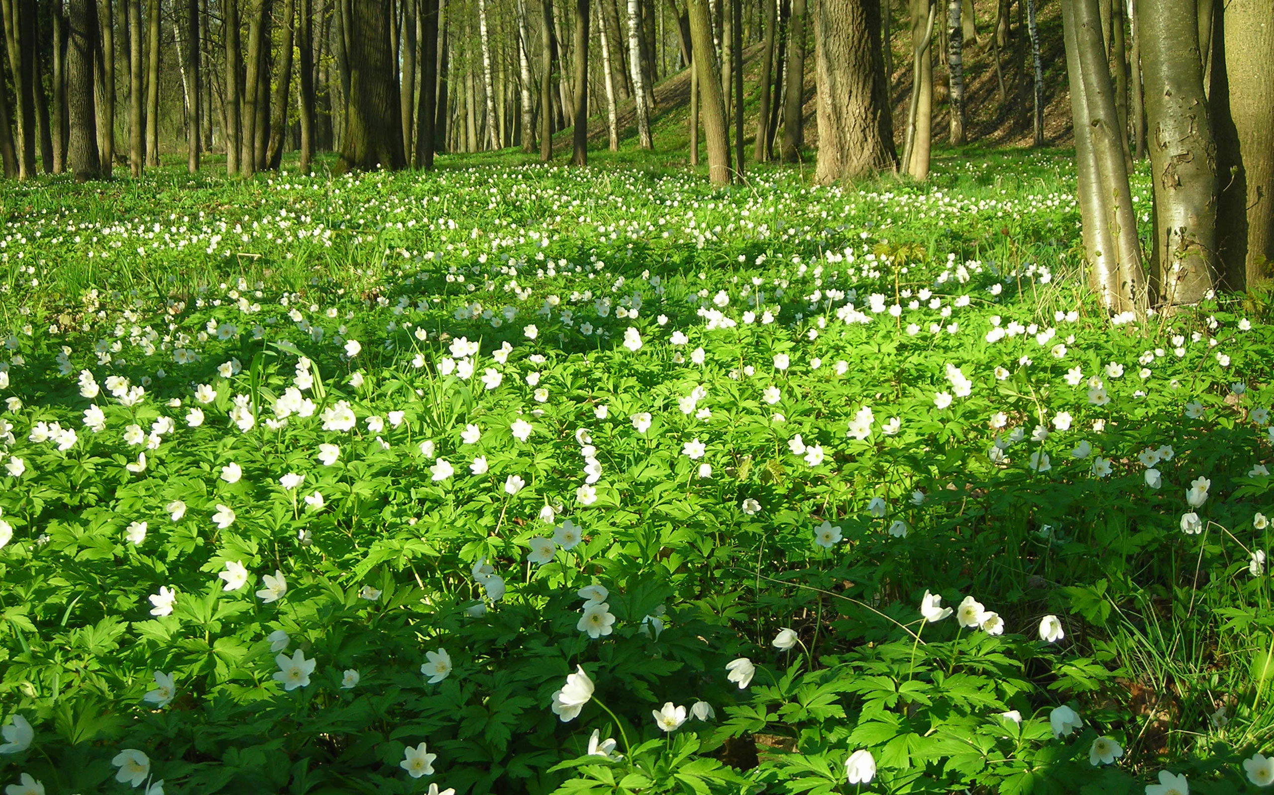
Методы
НАБЛЮДЕНИЯ
ОПИСАТЕЛЬНЫЙ
сбор и описание фактов и явлений
СРАВНИТЕЛЬНЫЙ
Через сопоставление изучаются сходства и выявляются различия
ЭКСПЕРИМЕНТАЛЬНЫЙ
МОДЕЛИРОВАНИЕ

Slide 12
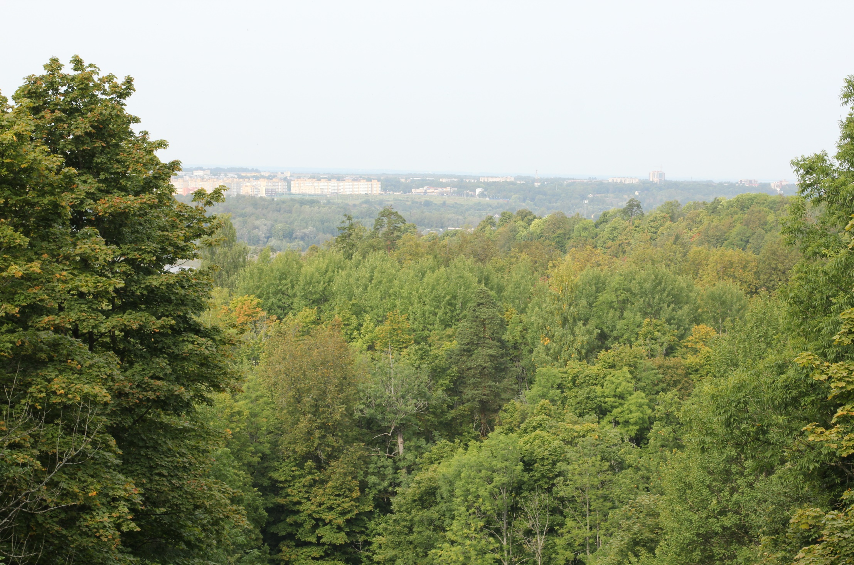
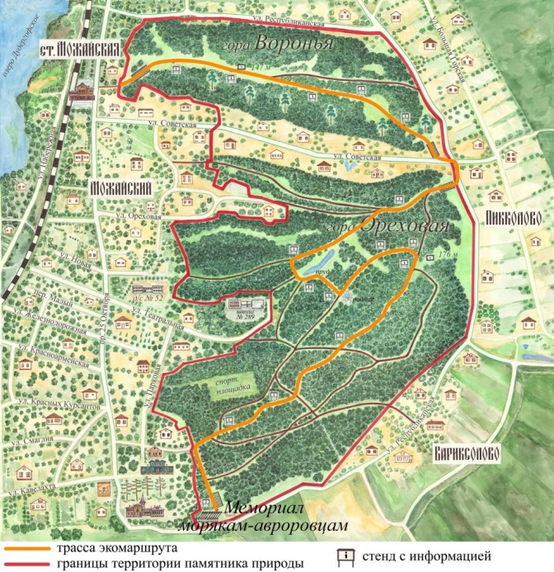
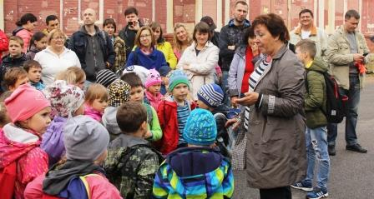
План проведения экспедиции:
Сбор участников на ж/с ЛИГОВО
2. Ознакомление с программой экспедиции
3. Ознакомление с маршрутом и временем проведения экспедиции
4. Разъяснение заданий для самостоятельной деятельности
5. Инструктаж по технике безопасности в пути следования по маршруту

Slide 13
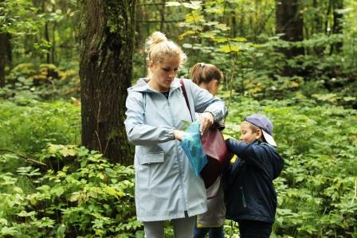
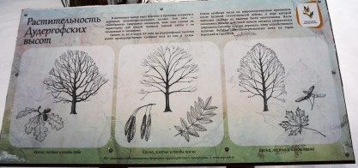
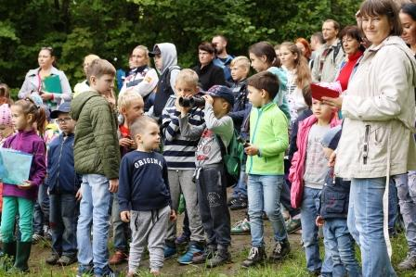
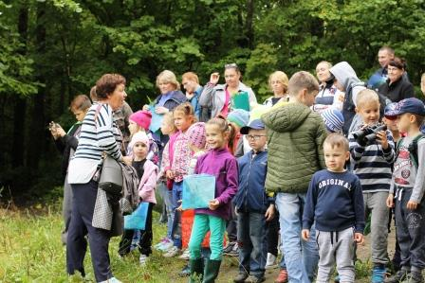
Выполнение заданий в полевых условиях

Slide 14
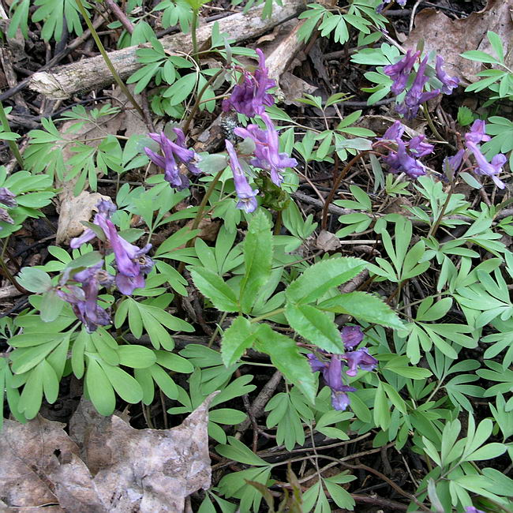
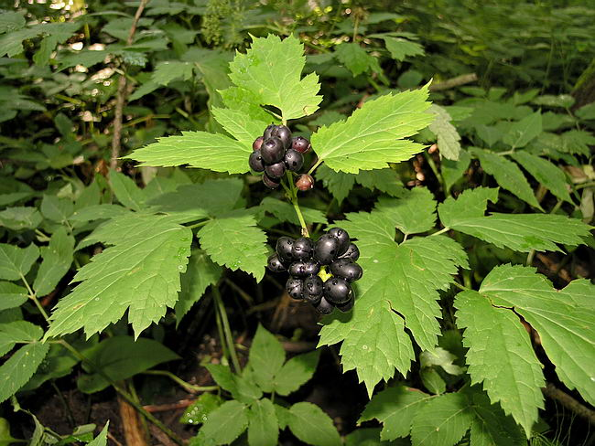
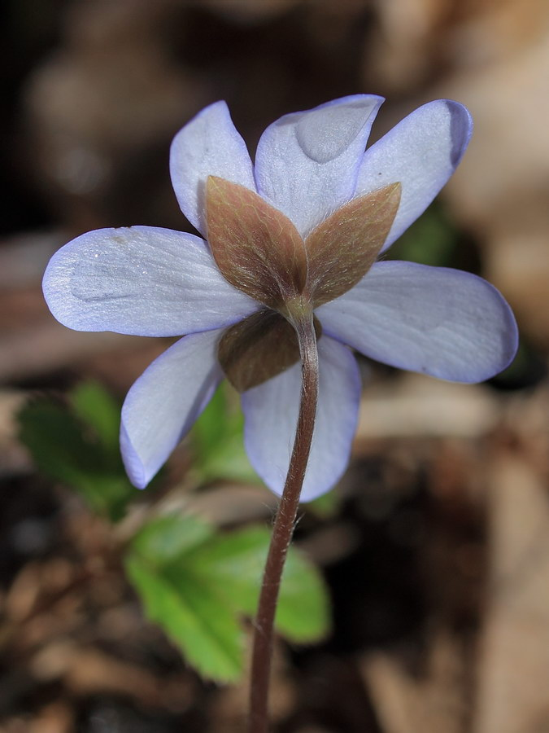
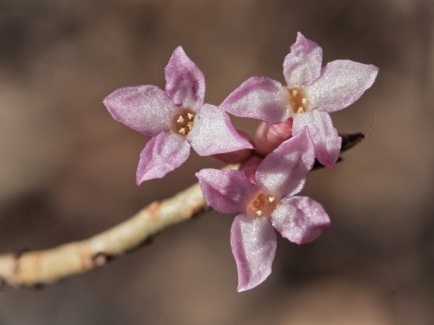
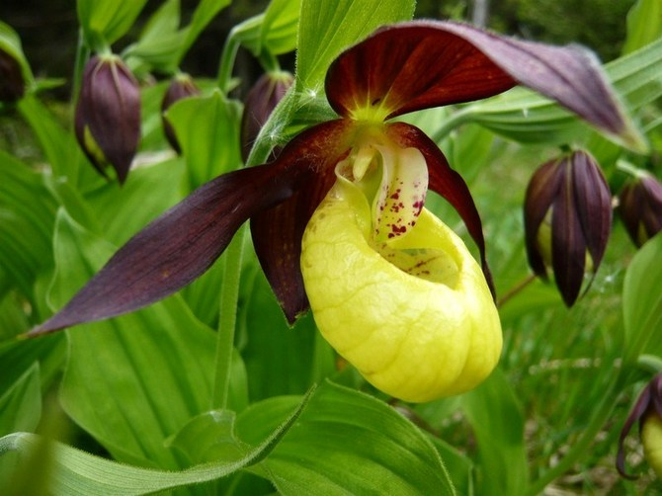
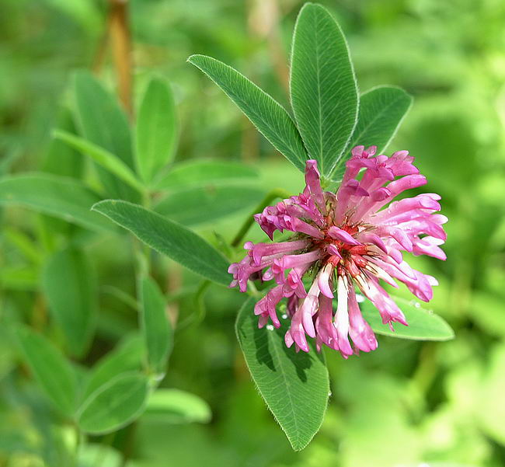
Воронец колосистый
Печеночница благородная
Хохлатка плотная
Жимолость обыкновенная
Волчеягодник обыкновенный
Клевер обыкновенный
Венерин башмачок

Slide 15
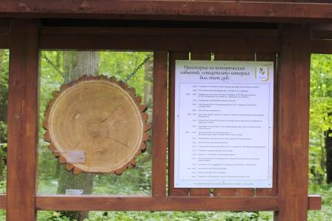
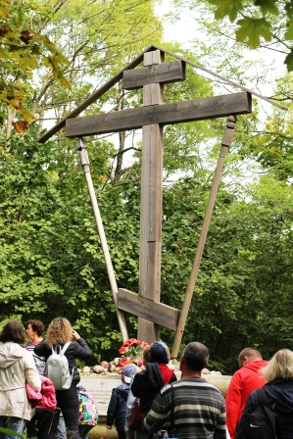
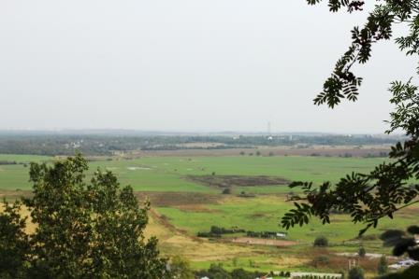
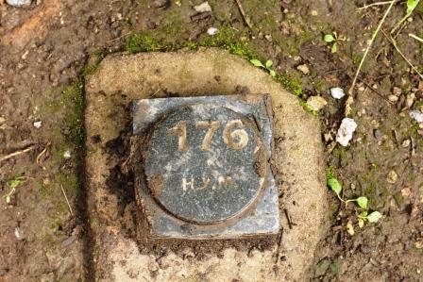
Срез дуба, которому
250 лет
Военные страницы дудергофа
Ознакомление с ландшафтом
Отметка самой высокой точки Санкт-Петербурга

Slide 16
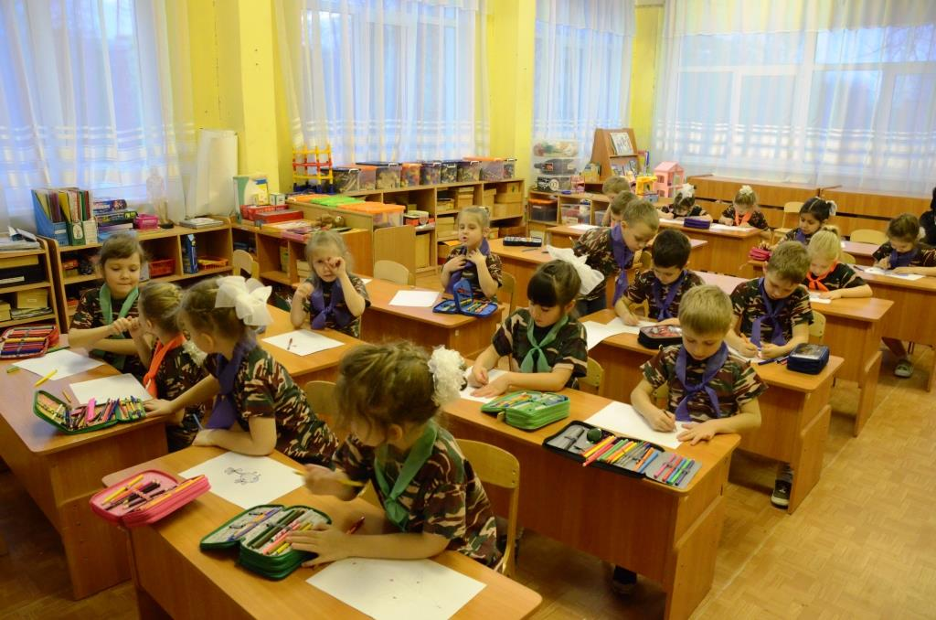
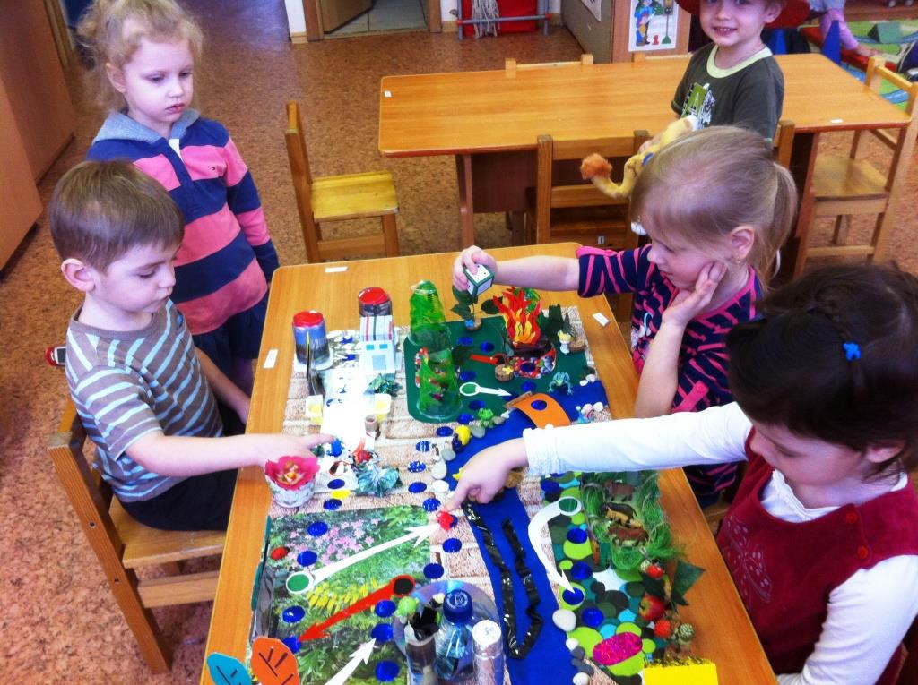
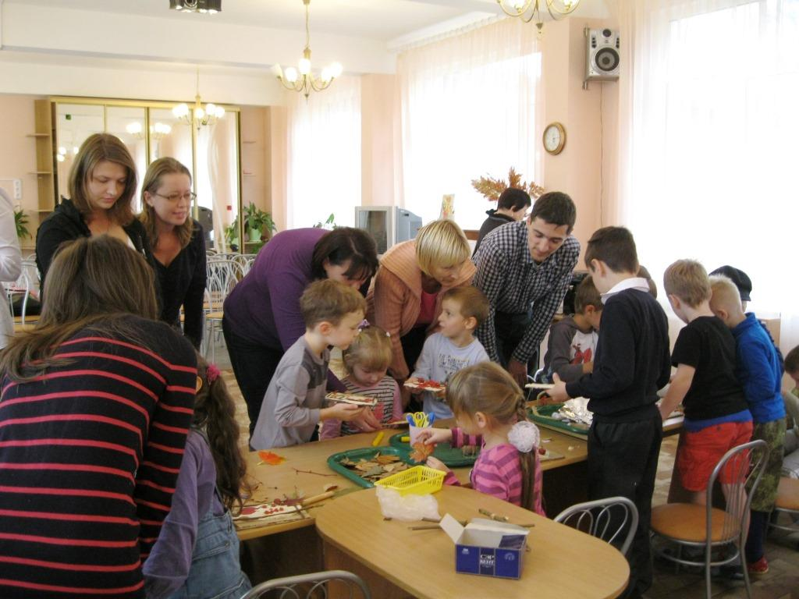
Викторина «Вспоминаем экспедицию»

Slide 17
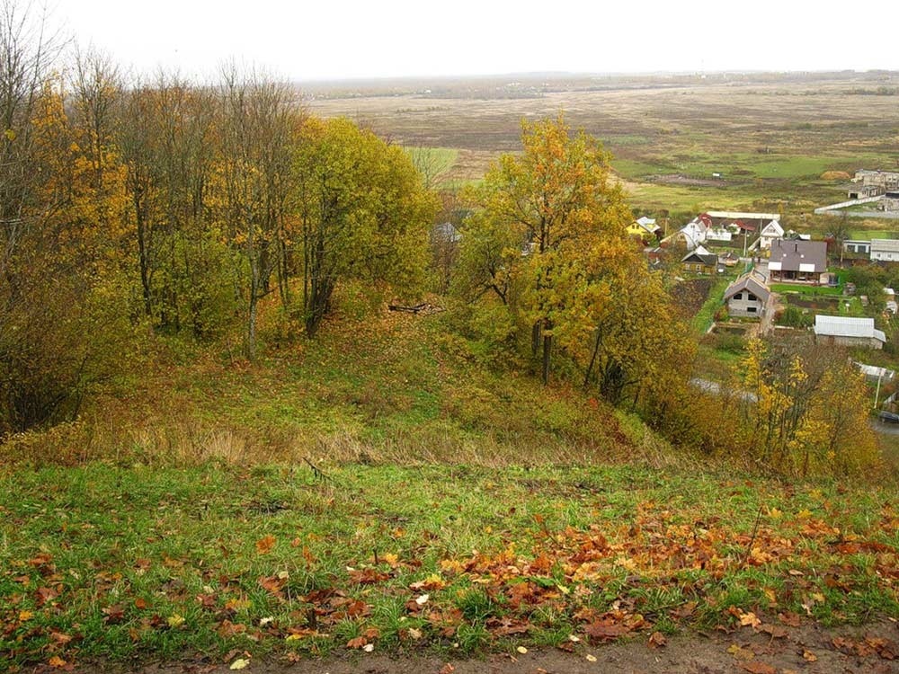
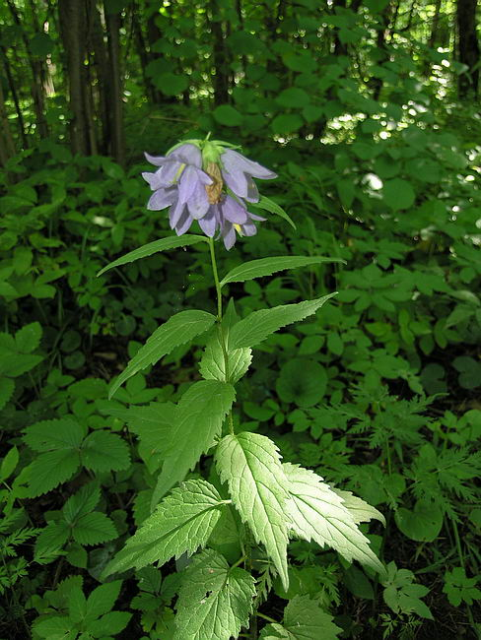
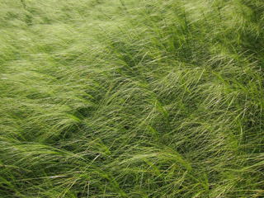
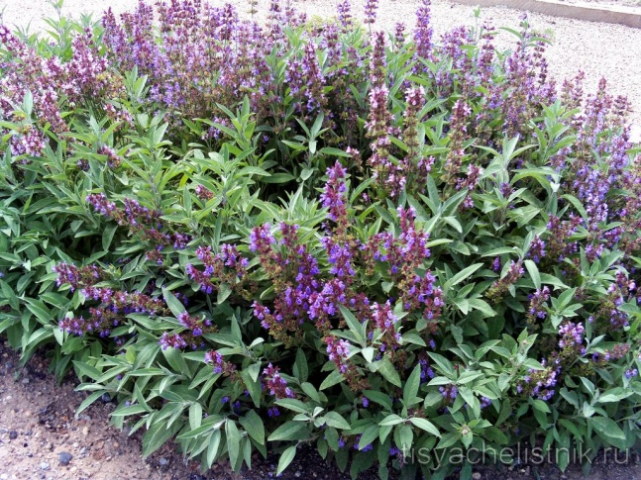
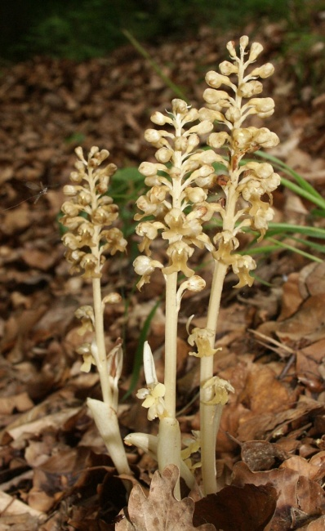
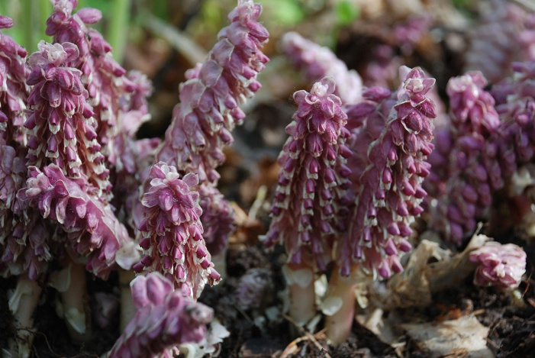
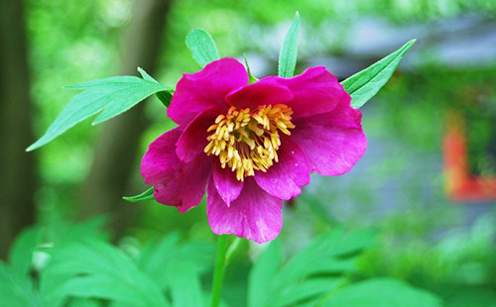
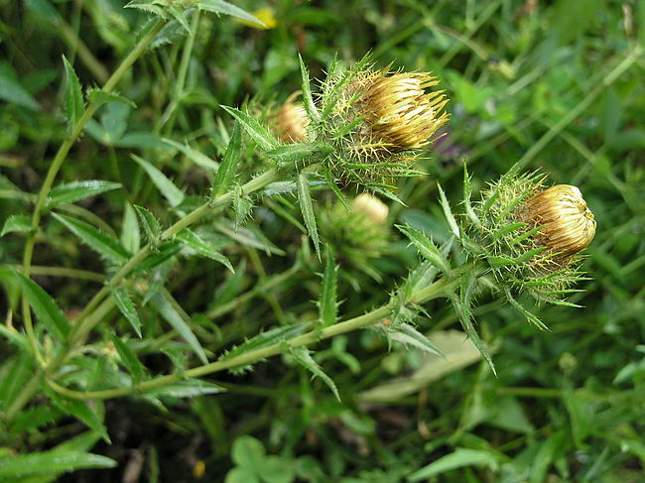
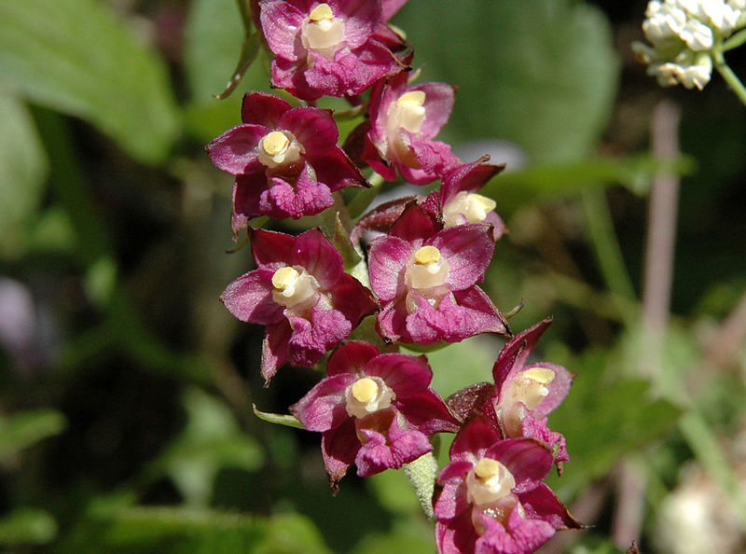
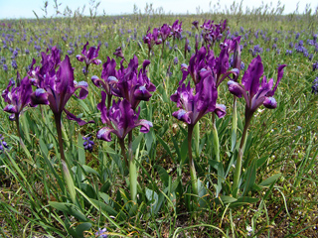
Ковыль
Шалфей
Колокольчик
шершаволистный
Венерин башмачок
Пион уклоняющийся
Петров крест
Гнездовка
Ирис карликовый
Дремлик темно-красный
Колючник финский

Slide 18
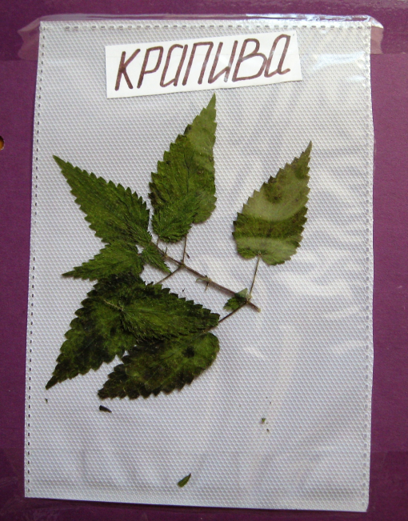
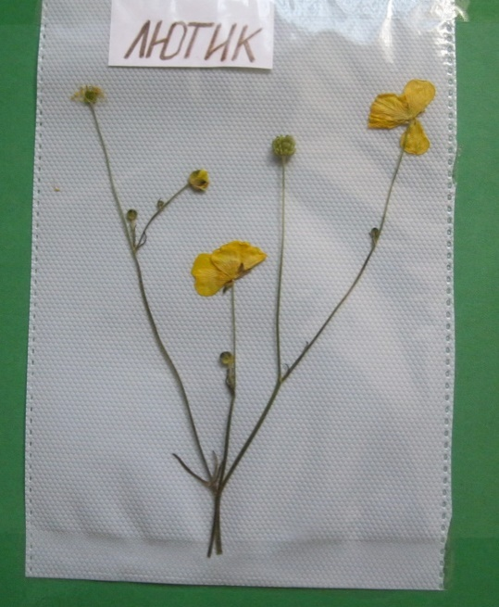
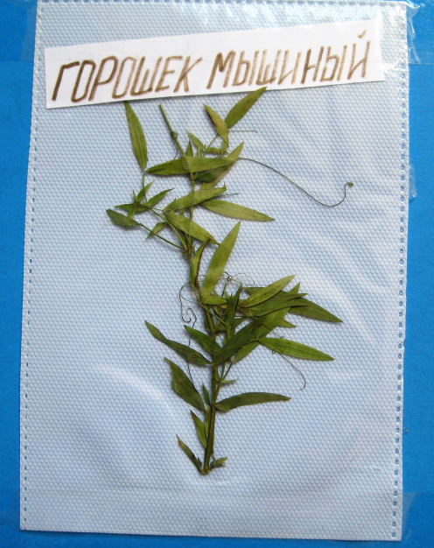
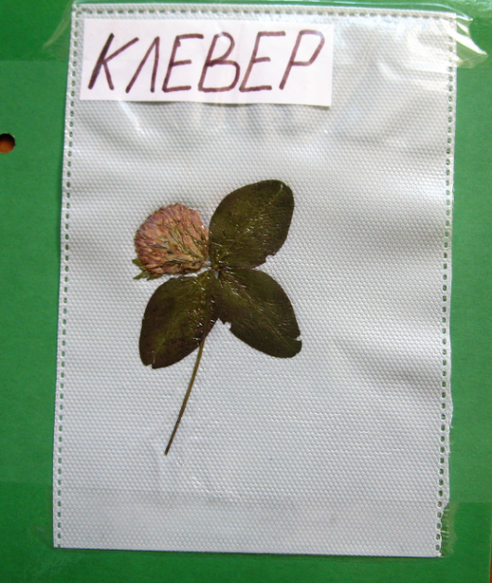
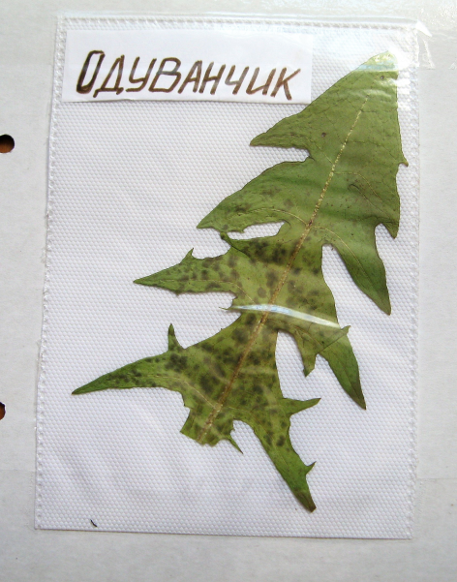
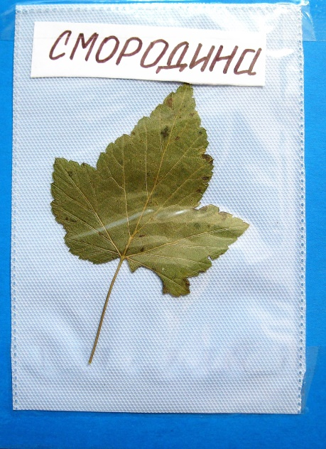
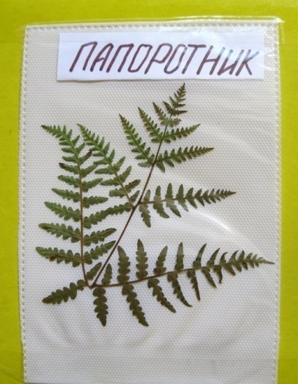
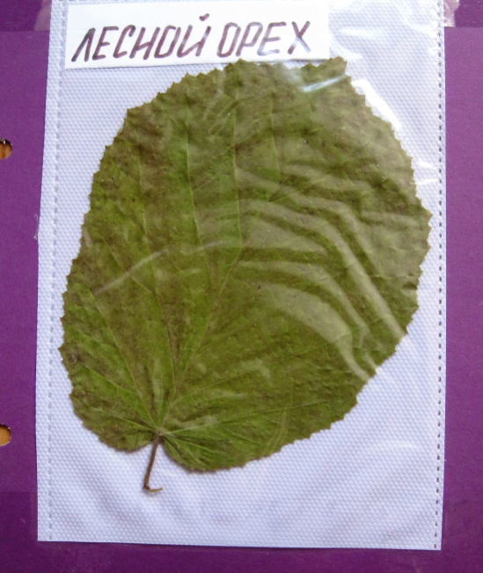
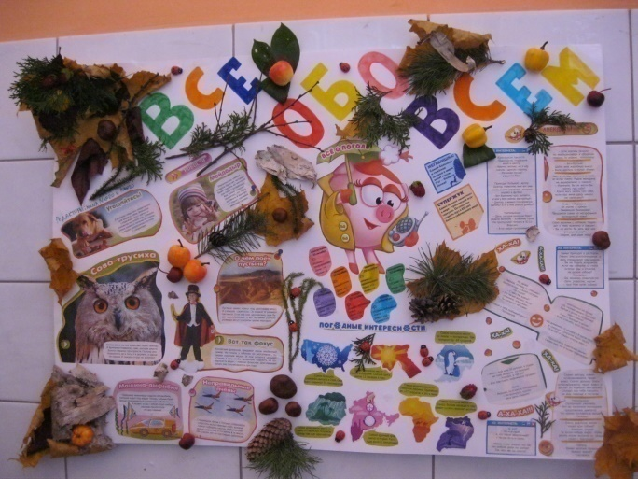
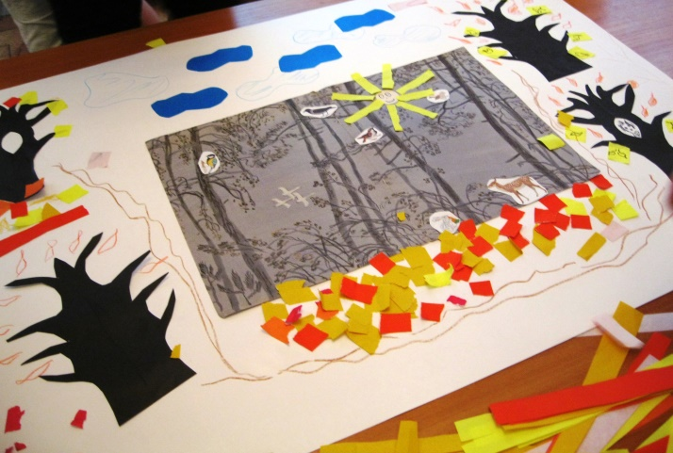
Составляем гербарий, рисуем газеты

Slide 19
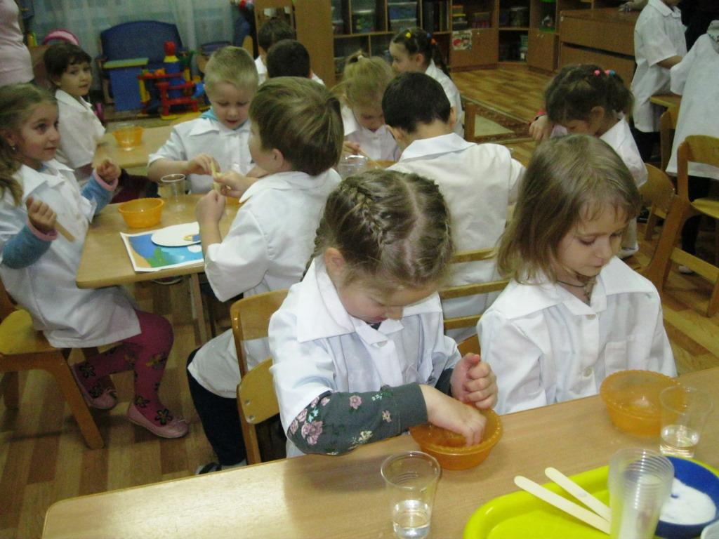
Исследуем, изучаем, экспериментируем:

Slide 20
Мастер - класс «Дудергофские фантазии» Цель: - формировать интерес к художественному творчеству через совместную деятельность детей и родителей
Задачи:
познакомить участников мастер- класса с разными изобразительными техниками использования растительного материала;
развивать фантазию и творчество;
воспитывать дружеские и доброжелательные отношения между участниками мастер - класса

Slide 22
Лэпбуки

Slide 23
МУЗЕЙ ПОЧВОВЕДЕНИЯ
Цель: Познакомить детей с живым миром почвы, с его чрезвычайным разнообразием. Почва - сложно организованная система живых организмов: корни растений и дождевые черви, всевозможные насекомые и их личинки, мыши, кроты, суслики и многие, многие другие

Slide 24
ЭКОЛОГО – КРАЕВЕДЧЕСКАЯ Экспедиция на Дудергофские высоты
Цель: формирование исследовательского
интереса к изменениям в природе со сменой времени года
Участники: педагоги – 7 человек
воспитанники- 42 человека
Родители- 30 человек

Slide 25
Задачи экспедиции:
1. Формирование навыков экологической, исследовательской деятельности
2. Наблюдение экологического состояния местности в зимний период на маршруте следования
3. Ознакомление с особенностями ландшафта
4.Наблюдение за зимующими птицами. Формирование знаний об изготовлении кормушек для птиц и о заготовке правильного корма
5.Освоение навыков передвижения по возвышенности
6. Развитие социально-коммуникативных навыков в процессе коллективной деятельности

Slide 26
План проведения экспедиции:
Сбор участников на ж/с ЛИГОВО
2. Ознакомление с программой экспедиции
3. Ознакомление с маршрутом и временем проведения экспедиции
4. Разъяснение заданий для самостоятельной деятельности
5. Инструктаж по технике безопасности в пути следования по маршруту

Slide 27
Знакомство с фауной Дудергофских высот

Slide 31
Городская Акция «Покорми птиц зимой
Цель - помочь зимующим птицам в виде установок кормушек и организации непрерывного подкорма на них.
Зима –трудное время в жизни животных, а особенно для птиц. Наиболее опасны для них дни, когда после оттепелей резко наступают морозы и все деревья, кустарники, строения покрываются ледяной коркой, из-под которой птахи не в силах добывать себе корм. Каждый из нас может помочь выжить птицам, оставшимся на зимовке.

Slide 33
Детские плакаты « Покормите птиц»
Игра «Птичий патруль»

Slide 34
Результат:
Интерес детей
Желание исследовать, познавать, слушать, рассматривать, экспериментировать, задавать вопросы
Активность родителей
Увеличение количества участников экспедиций. Интерес к данной форме организации исследовательской деятельности. Инициатива в подготовке программ экспедиций. Участие в мастер-классах, конкурсах и в интерактивных
Создание развивающей среды в группах

Slide 35
Неформальный диалог
комплексное решение задач ФГОС ДО
Создание творческих инициативных сообществ
Раскрытие потенциала семьи
Эффективная форма наблюдения и самостоятельной деятельности в природе

Slide 36
Приглашаем в экспедицию
Спасибо за внимание

